Slide 1
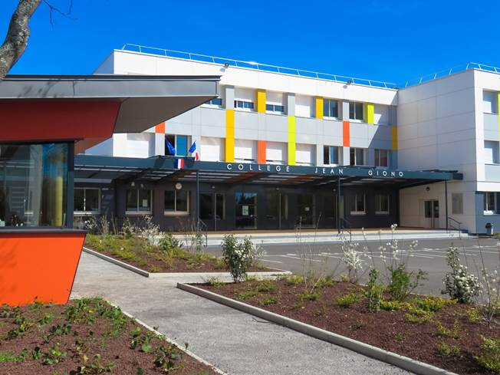
COLLEGE JEAN GIONO

Slide 2
LE COLLEGE À LA RENTRÉE 2018
369 élèves répartis sur 13 divisions
30 enseignants
3 postes d’AED
1 CPE, 1 Principal Adjoint
3 AESH dont 1 collectif pour l’ULIS TFC
14 Agents administratifs et de la métropole
1 Infirmière, 1 Assistante sociale, 1 Psychologue

Slide 3
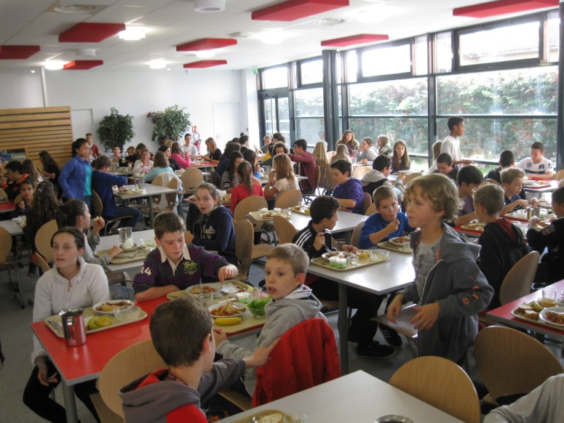
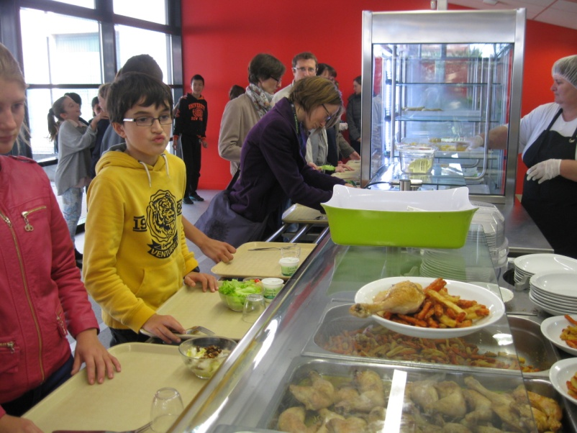
DES LOCAUX RENOVES ET FONCTIONNELS
UNE SALLE DE RESTAURANT MODERNE ET CONVIVIALE AVEC DES REPAS BIOS ET LOCAUX CUISINÉS SUR PLACE

Slide 4
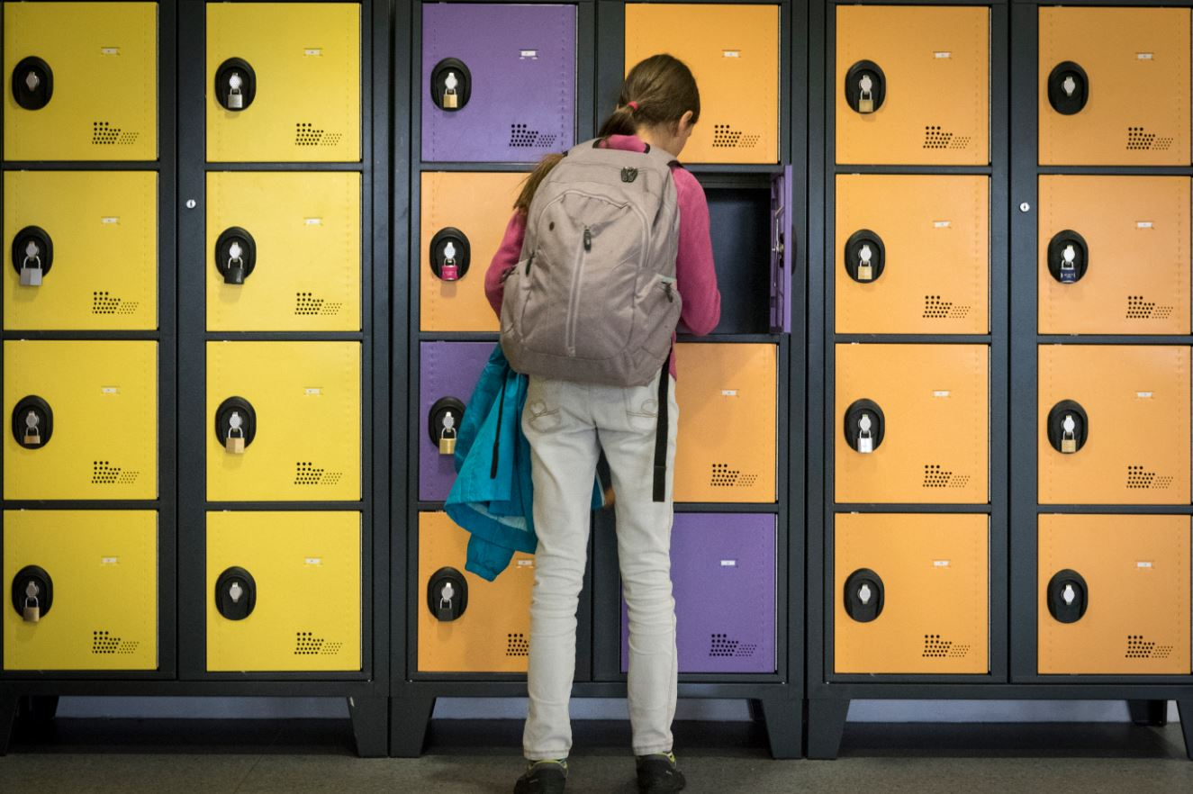
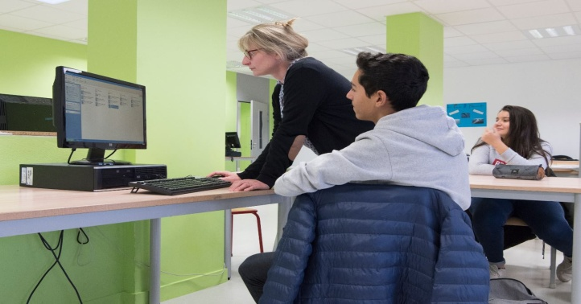
DES CASIERS A DISPOSITION POUR LES ELEVES DE 6EME
UNE SALLE INFORMATIQUE ET DES EQUIPEMENTS DANS TOUTES LES SALLES (TBI, VIDEOPROJECTEUR)

Slide 5
ACTIONS 2017
Devoirs Faits
Clubs et A.S
Actions culturelles : partenariat avec le Théâtre la Mouche, la Médiathèque, interventions autour du numérique, Collège au Cinéma
Actions sportives : Course contre la faim, séjours APPN
Voyages : Barcelone
Echange : Allemagne

Slide 6
PROJETS 2018
ACCUEIL SPECIFIQUE DES SIXIEMES
COMMISSION RESTAURATION
SEMAINE BIEN VIVRE ENSEMBLE
VOYAGE A ROME ET A PARIS
ECHANGE AVEC L’ALLEMAGNE

Slide 7
BARCELONE ET BAD BERGZARBEN

